Slide 1




Rozwój elektronicznych usług publicznych

Slide 2
Społeczeństwo informacyjne
Oś Priorytetowa 2 WRPO 2014+
Działanie 2.1. WRPO 2014+: Rozwój elektronicznych usług publicznych
Poddziałanie 2.1.1.: Rozwój elektronicznych usług publicznych
Celem Działania 2.1. WRPO 2014+ jest zwiększanie dostępności
oraz rozwój elektronicznych usług publicznych na rzecz obywateli, przedsiębiorców i innych podmiotów oraz zwiększenie poziomu dostępności
i wykorzystania publicznych usług cyfrowych w regionie.

Slide 3
W ramach Poddziałania 2.1.1 WRPO 2014
O wsparcie ubiegać się mogą:
jednostki samorządu terytorialnego
administracja rządowa
(dla projektów o zasięgu regionalnym)
organizacje pozarządowe
jednostki sektora finansów publicznych posiadające osobowość prawną
instytucje prowadzące ewidencje i rejestry na podstawie ustaw
(posiadające osobowość prawną)
podmioty lecznicze utworzone przez jednostki samorządu

Slide 4
W ramach Poddziałania 2.1.1 WRPO 2014
Realizowane mogą być cztery typy projektów:
Zwiększenie dostępu obywateli do usług publicznych z zakresu e-zdrowia, wsparcie cyfryzacji procesów w obszarze ochrony zdrowia i usług społecznych
Tworzenie, rozwijanie oraz udostępnianie systemów geodezyjnych
Rozwój elektronicznych systemów obsługi obywateli oraz systemów wspomagających funkcjonowanie administracji publicznej szczebla regionalnego i lokalnego
Rozwój cyfryzacji, w tym digitalizacji zasobów kultury i dziedzictwa regionalnego, edukacyjnych, naukowych w posiadaniu instytucji szczebla regionalnego i lokalnego oraz zapewnienie powszechnego, otwartego dostępu w postaci cyfrowej do tych zasobów.

Slide 5

Maksymalny poziom dofinansowania projektu w ramach
Poddziałania 2.1.1. WRPO 2014+
wynosi do 85% wydatków kwalifikowalnych projektu

Slide 6
W ramach poddziałania 2.1.1
WRPO 2014+
od 2017 do 2021 roku
dofinansowanie w wysokości
183 071 758,17 zł
uzyskało już:
36 projektów
wartość całkowita tych projektów:
216 799 066,63 zł
Na początku 2022 roku
podpisane zostaną
kolejne umowy.
14 projektów
uzyska dofinansowanie
w wysokości:
22 638 162,75 zł
wartość całkowita tych projektów:
27 256 188,97 zł

Slide 7
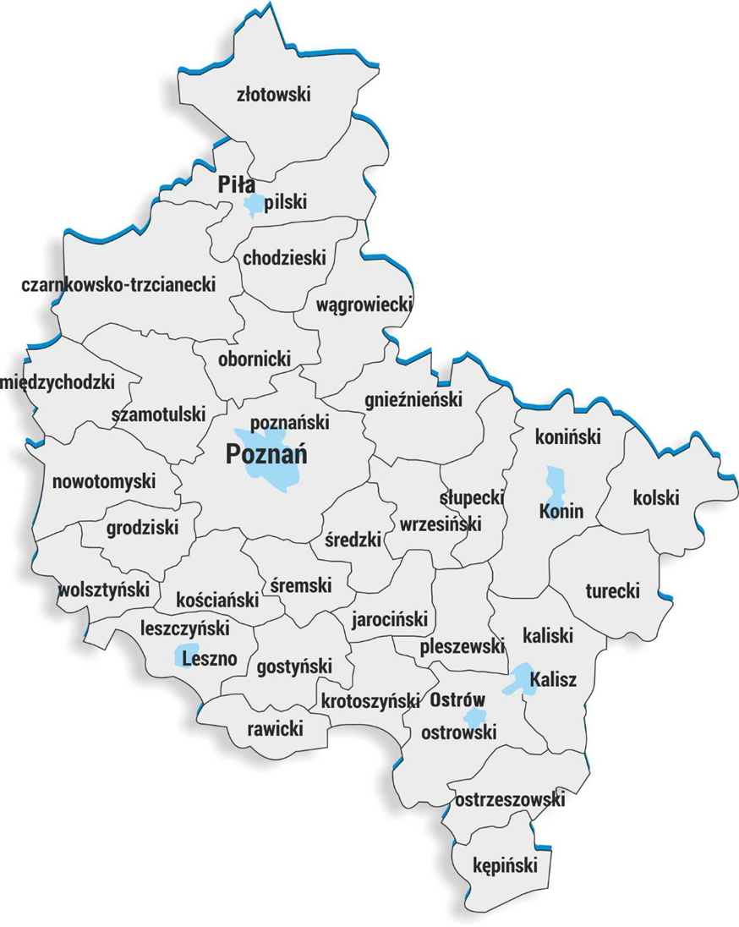

Gmina Sieraków
koszt projektu: 2 175 255,00 zł
dofinansowanie: 1 848 966,74 zł
Gmina Szydłowo
koszt projektu: 1 714 617,54 zł
dofinansowanie: 1 457 424,90 zł
Gmina Wierzbinek
koszt projektu: 1 496 787,00 zł
dofinansowanie: 1 272 268, 95 zł
Gmina Międzychód
koszt projektu: 1 563 837,99 zł
dofinansowanie: 1 329 262,29 zł
Gmina Kościelec
koszt projektu: 942 795,00 zł
dofinansowanie: 801 375,74 zł
Gmina Kramsk
koszt projektu: 634 987,50 zł
dofinansowanie: 539 739,37 zł
Gmina Września
koszt projektu: 2 336 195,01 zł
dofinansowanie: 1 944 965,75 zł
Gmina Jutrosin
koszt projektu: 718 594,00 zł
dofinansowanie: 610 804,89 zł
Miasto Puszczykowo
koszt projektu: 1 790 265,00 zł
dofinansowanie: 1 521 725,25 zł
Gmina Duszniki
koszt projektu: 731 112,00 zł
dofinansowanie: 621 445,20 zł
Miasto i Gmina Kępno
koszt projektu: 2 493 210,00 zł
dofinansowanie: 2 118 182,99 zł
Gmina Kórnik
i Gmina Komorniki
koszt projektu: 1 771 259,18 zł
dofinansowanie: 1 505 570,30 zł
Remondis Aqua Trzemeszno,
Gmina Gołuchów,
Zakład Usług Komunalnych
w Rakoniewicach
koszt projektu: 4 346 050,04 zł
dofinansowanie: 3 223 390,24 zł
Gmina Zbąszyń
i Miasto Gniezno
koszt projektu: 4 541 223,71 zł
dofinansowanie: 3 843 040,14 zł

Slide 8






Dofinansowanie projektów
dotyczących wdrożenia e-usług publicznych dla mieszkańców
Miasto i Gmina Kępno
E-usługi publiczne dla mieszkańców
Miasta i Gminy Kępno
Kwota dofinansowania: 2 118 182,99 zł
Kwota projektu: 2 493 210 zł
Gmina Duszniki
E-usługi publiczne dla mieszkańców
Gminy Duszniki
Kwota dofinansowania: 621 445,20 zł
Kwota projektu: 731 112 zł
Gmina Kościelec
E-usługi publiczne dla mieszkańców
Gminy Kościelec
Kwota dofinansowania: 801 375,74 zł
Kwota projektu: 942 795 zł
Gmina Kramsk
E-usługi publiczne dla mieszkańców
Gminy Kramsk
Kwota dofinansowania: 539 739,37 zł
Kwota projektu: 634 987,50 zł
Miasto Puszczykowo
E-usługi publiczne dla mieszkańców
Miasta Puszczykowo
Kwota dofinansowania: 1 521 725,25 zł
Kwota projektu: 1 790 265 zł
Gmina Szydłowo
E-usługi publiczne dla mieszkańców
Gminy Szydłowo
Kwota dofinansowania: 1 457 424,90 zł
Kwota projektu: 1 714 617,54 zł

Slide 9



Dofinansowanie projektów
dotyczących wdrożenia e-usług publicznych dla mieszkańców
Gmina Wierzbinek
E-usługi publiczne dla mieszkańców
Gminy Wierzbinek
Kwota dofinansowania: 1 272 268,95 zł
Kwota projektu: 1 496 787 zł
Dofinansowanie projektów
dotyczących rozwoju elektronicznych usług publicznych
Gmina Międzychód
Rozwój elektronicznych usług publicznych w zakresie e-administracji
w Gminie Międzychód
Kwota dofinansowania: 1 329 262,29 zł
Kwota projektu: 1 563 837,99 zł
Gmina Sieraków
Informatyzacja i rozwój
e-usług publicznych
w Gminie Sieraków
Kwota dofinansowania: 1 848 966,74 zł
Kwota projektu: 2 175 255 zł

Slide 10






Dofinansowanie projektów
dotyczących rozwoju elektronicznych usług publicznych
Gmina Jutrosin
Rozwój elektronicznych usług publicznych w Gminie Jutrosin
Kwota dofinansowania: 610 804,89 zł
Kwota projektu: 718 594 zł
Gmina Września
Rozwój elektronicznych usług publicznych w Gminie Września
Kwota dofinansowania: 1 944 965,75 zł
Kwota projektu: 2 336 195,01 zł
Gmina Kórnik i Gmina Komorniki
Rozwój elektronicznych usług publicznych w Mieście i Gminie Kórnik oraz Gminie Komorniki
Kwota dofinansowania: 1 505 570,30 zł
Kwota projektu: 1 771 259,18 zł
Gmina Zbąszyń i Miasto Gniezno
Rozwój elektronicznych usług publicznych w ramach partnerstwa projektowego na terenie Gminy Zbąszyń oraz Miasta Gniezno
Kwota dofinansowania: 3 843 040,14 zł
Kwota projektu: 4 541 223,71 zł
Remondis Aqua Trzemeszno, Gmina Gołuchów,
Zakład Usług Komunalnych w Rakoniewicach
Nowocześnie i cyfrowo - e-usługi dla społeczeństwa
w wielkopolskich Zakładach Komunalnych
Kwota dofinansowania: 3 223 390,24 zł, Kwota projektu: 4 346 050,04 zł

